Slide 1
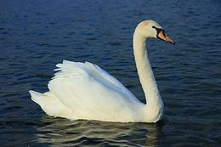
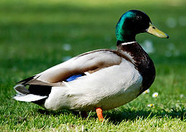
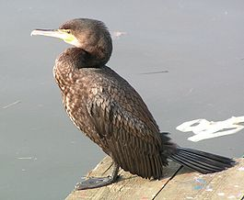
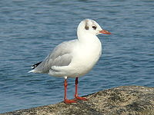
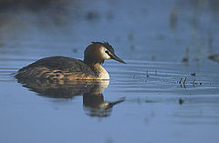
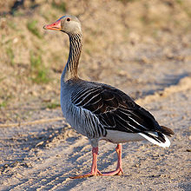
Vodní ptáci
opakování

Slide 2
Doplň chybějící slova – DÚ napiš jen doplněná slova
Vodní ptáci mají …mastné, nesmáčivé…… peří díky
olejovitému výměšku ……kostrční…………………… žlázy.
2) Vrubozobí ptáci mají zobák s ……vroubky……….., který
slouží k ……procezení…………………. vody.
3) Potápky nemají celistvou ………plovací………. blánu,
ale kožní lem.
4) Kormorán má ……zahnutý…………. zobák, živí se
……rybami…………. a v ČR je …chráněný………………. .
5) Lyska černá patří mezi ……krátkokřídlé…………… .
6) Racek chechtavý má úzká a …úzká …………. křídla,
dobře ……létá…………… .

Slide 3
Videa vodní ptáci
https://www.youtube.com/watch?v=Iso0JshorR0 potápka
https://www.youtube.com/watch?v=Yg2alPPPn3w racek
https://www.youtube.com/watch?v=aLa8Cm0plfE kormorán vs. Úhoř
https://www.youtube.com/watch?v=ySpjcl4KvPY lyska

Slide 4
Mokřadní ptáci
- potravu získávají při brodění – prodloužené běháky
zadních končetin, prodloužené prsty – chůze v bahně
- zdržují se v mělkých vodách

Slide 5
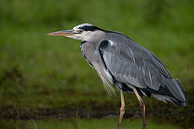
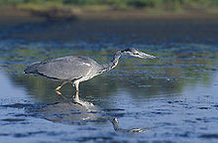
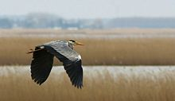
Brodiví
volavka popelavá
- číhá na kořist nehybně, harpunují ji ostrým zobákem
- při letu esovitě prohnutý krk, nohy natažené dozadu
- hnízdí na stromech v koloniích
- řeky, rybníky
- ryby, obojživelníci, hmyz, hraboši

Slide 6
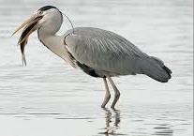

Slide 7
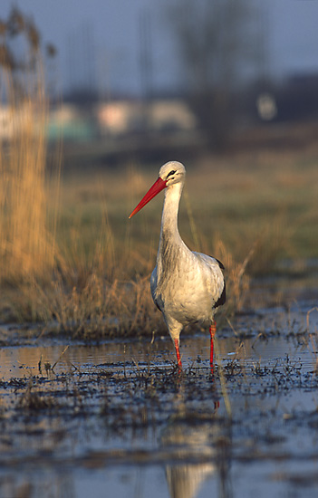
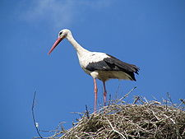
čáp bílý
- kráčí, kořist uchopí zobákem
- při letu rovný krk, nohy dozadu
- velká hnízda na komínech, střechách, vysokých stromech
- žáby, hraboše, myši, hmyz
- tažný

Slide 9
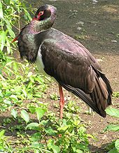
čáp černý
- menší než čáp bílý
- skrytě v lesích, hnízda na stromech a skalách
- ryby, obojživelníci, myši, hmyz
- krmivý, tažný

Slide 10
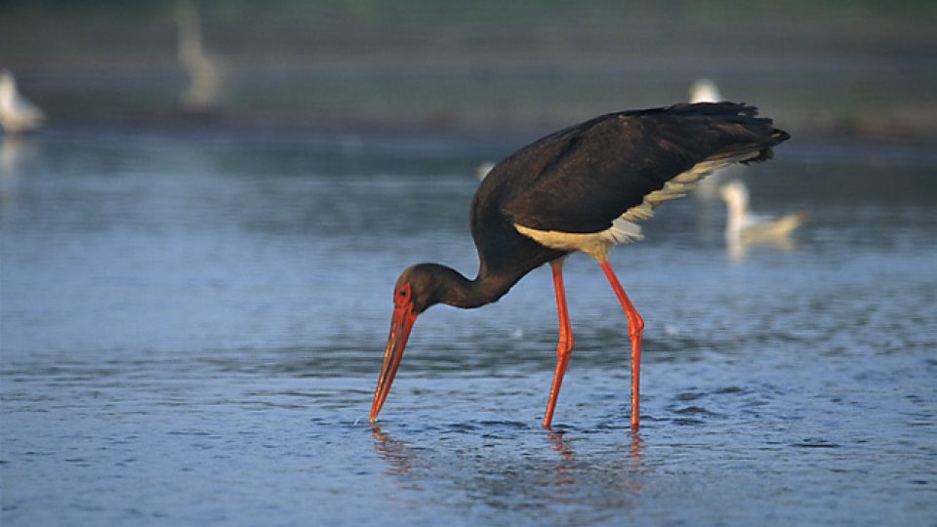

Slide 11
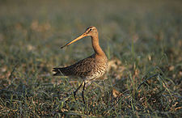
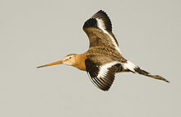
Dlouhokřídlí
http://www.rozhlas.cz/hlas/bahnaci/_zprava/956514
břehouš černoocasý
- šedohnědé zbarvení, dlouhý, úzký zobák
- kriticky ohrožený
- hnízdí na vlhkých loukách, travnatých bažinách

Slide 12
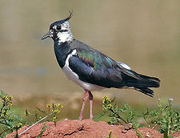
čejka chocholatá
http://www.rozhlas.cz/priroda/porady/_zprava/16945
- mokré louky, břehy rybníků
- hnízdo na zemi, nekrmivá mláďata
- černé zbarvení se zeleným kovovým leskem, vztyčitelná
chocholka na hlavě
- hnízdo v zemi

Slide 13
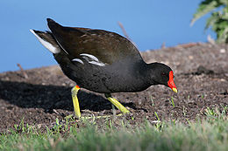
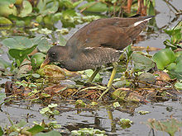
Krátkokřídlí
SLÍPKA ZELENONOHÁ
http://www.rozhlas.cz/hlas/kratkokridli/_zprava/slipka-zelenonoha-video--44684
- rákosiny rybníků
- na čele červená lysinka, zelené nohy
- hnízdo na vodě z travin
- rostliny, bezobratlí
mladý
pták

Slide 14
Procvičení – odpověz na tyto otázky
Jakým způsobem získávají mokřadní ptáci potravu?
Jak jsou přizpůsobeni pohybu ve vodě?
Jmenuj 3 brodivé ptáky.
Do jakého řádu patří slípka zelenonohá?
Charakterizuj slípku zelenonohou.

Slide 15
6) Který z čápů je větší?
7) Který brodivý pták létá s esovitě prohnutým krkem?
8) Který dlouhokřídlý pták je kriticky ohrožen v ČR?

Slide 16
Kontrola odpovědí
Broděním
Prodloužené běháky, prodloužené prsty
Čáp bílý, čáp černý, volavka popelavá
Krátkokřídlí
Zelené nohy, na čele červená lysinka
Čáp bílý

Slide 17
7) Volavka popelavá
8) Břehouš čeroocasý

Slide 18
Mokřadní ptáci (zápis)
Brodiví
dlouhé končetiny, dlouhé prsty
potrava – obojživelníci, ryby, hmyz, myši
hnízdo – komíny, stromy, skály
Čáp bílý, Čáp černý a Volavka popelavá
Dlouhokřídlí
Břehouš černoocasý- dlouhá zobák, vlhké louky
Čejka chocholatá- chocholka, lesklá, vlhké louky
Krátkokřídlí
Líska zelenonohá
podoba slepice, černá, červená lysina, rostliny, hmyz
hnízdo na vodě

Slide 19
DÚ z online hodiny
Zhlédni videa:
https://www.youtube.com/watch?v=SGQeL1vFfMs
1. Je rozdíl ve vydávaném zvuku čápa bílého a černého? Jestli ano, tak jaký?
2. Pozoruj zbarvení čápa bílého a černého a zapiš. Nezapomeň na zobák a končetiny.
https://www.youtube.com/watch?v=wj-IBmmqsTI
3. Jak loví volavka?
https://www.youtube.com/watch?v=PncLLoO_C3M
4. Kde hnízdí volavky a jak vypadají vejce a mláďata?

